Slide 1
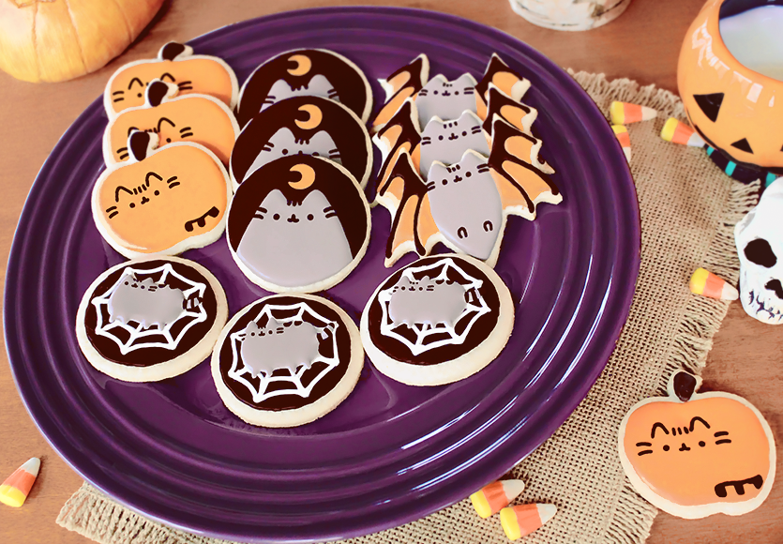
Рецепты на Хэллоуин

Slide 2
Пицца мумия
Призраки
Бутерброд тыква
Сладкие гусенички
Яблочные губки

Slide 3
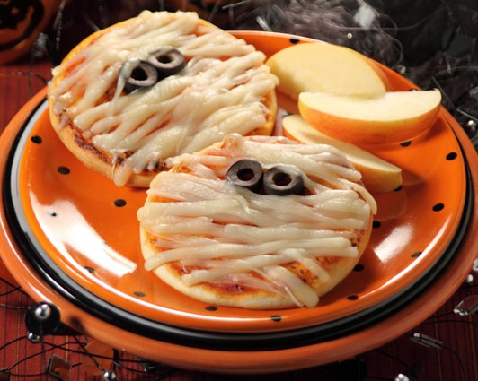
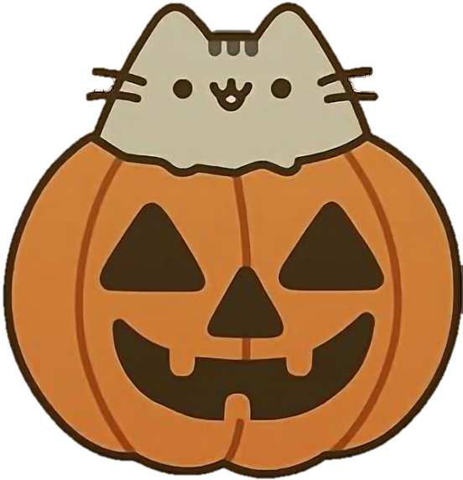
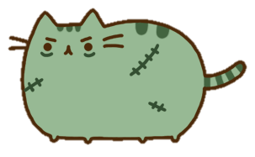
Пицца мумия
Ингредиенты:
Сыр (нарезанный тонкими полосками)
Основание для пиццы
Колбаса
Оливки черные
Специи и соус
Приготовление:
1;Возмите основу и намажьте соусом
2;Наложите колбасу. И сыр положите горизонтально
3;Раздвинте сыр и положите две оливки
4;поставте в духовку или в микроволновку.

Slide 4
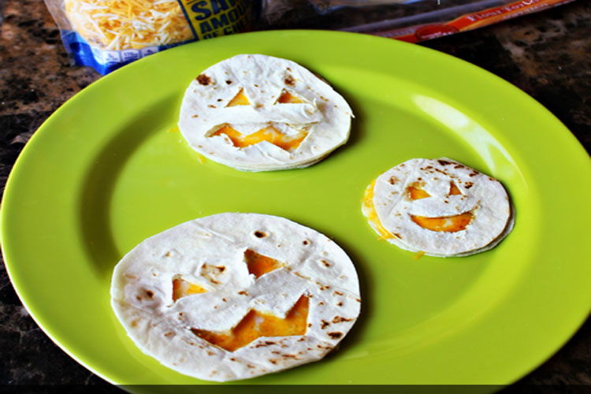

Бутерброд тыква
Ингредиенты:
Сыр полосками
Лаваш
Приготовление:
Нарежьте лаваш в виде тыквы, так чтобы нижняя часть была не разрезана.
Положите сыр во внутрь лаваша и наложите вторую половинку на сыр. Поставьте в микроволновку. Надавите рядом с глазами, ртом и носом чтобы сыр чуть-чуть вылез.

Slide 5
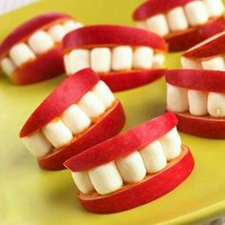
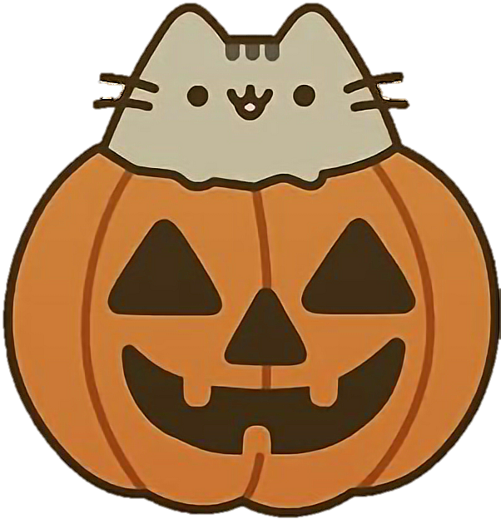
Яблочные губки
Ингредиенты:
Яблоки красного цвета
Маршмеллоу мини
Желатин
Приготовление:
Разрезаем яблоко как всегда на дольки. Обмазываем желатином или глазурью. Приклеиваем на желатин мини маршмеллоу на дольки. Склеиваем дольки между собой.

Slide 6
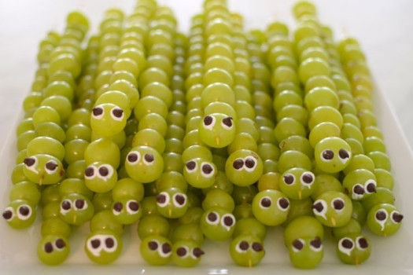
Сладкие гусенечки
Наденьте на деревянную палочку виноградины Глаза сделайте из молочного, и белого шоколада–получились гусеницы в духе Хэллоуина.

Slide 7
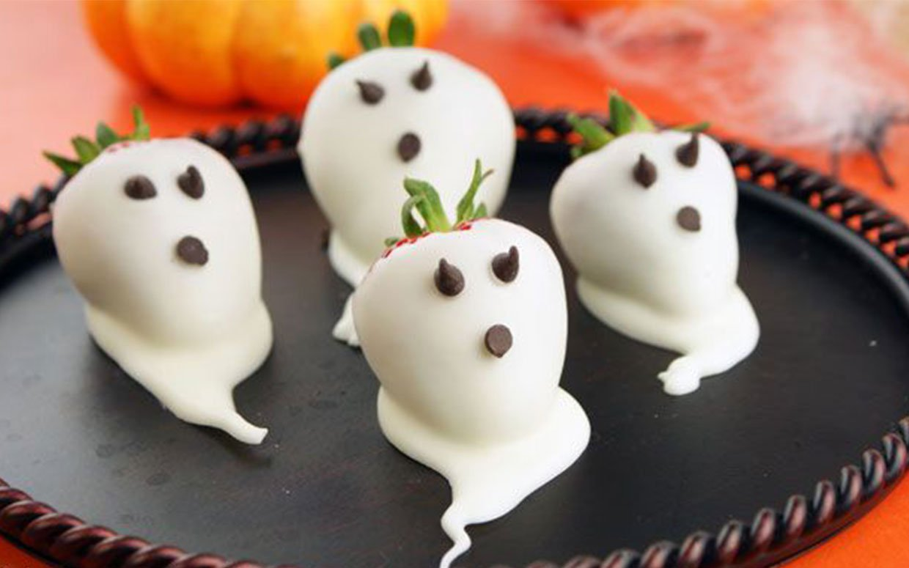
Призраки
Ингредиенты:
Белый шоколад
Черный шоколад
Клубника
Приготовление:
Растапливаем черный шоколад а белого на много больше.
Опускаем клубнику в белый шоколад и даем остыть. Зубочисткой ставим глаза и рисуем открытый рот.

Slide 8
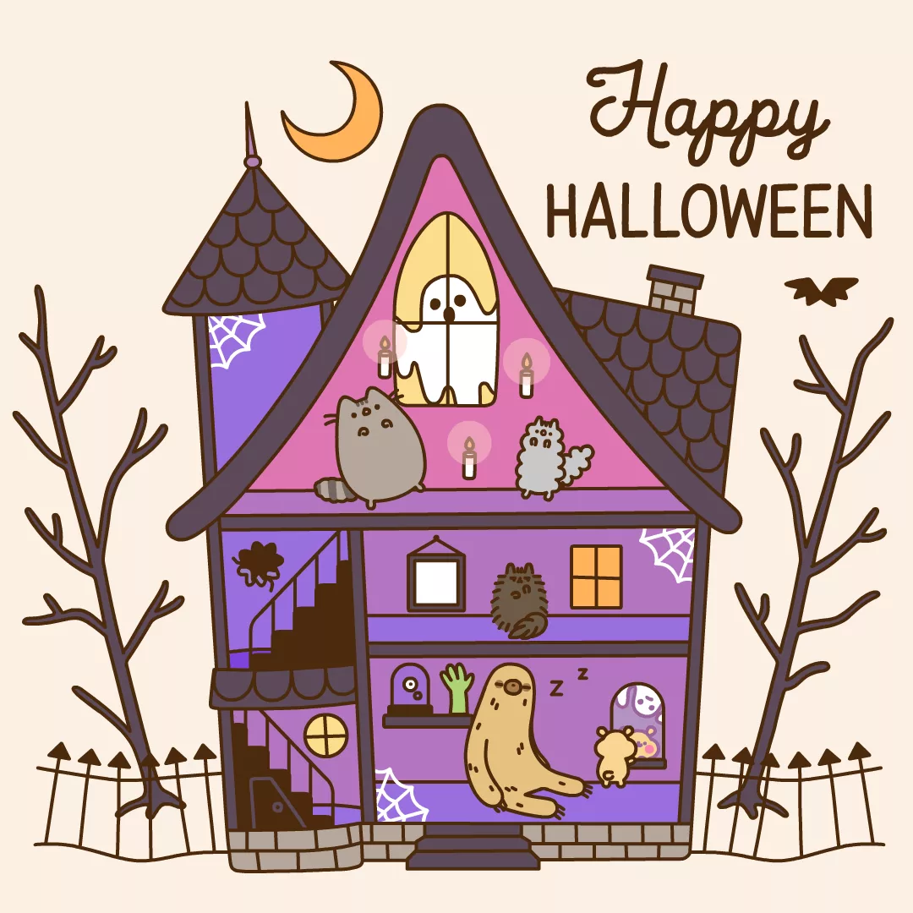
Конец
Конец

